Slide 1


Slide 2


السلام عليكم ورحمة الله وبركاته
حياكن الله
تفعيل درس للصف الخامس
في الوحدة الثالثة
الفصل الخامس
الدرس الأول
معالم سطح الأرض
اختيار الدرس وتحديد الاستراتيجيات المعلمة : سارة المغربي

Slide 3
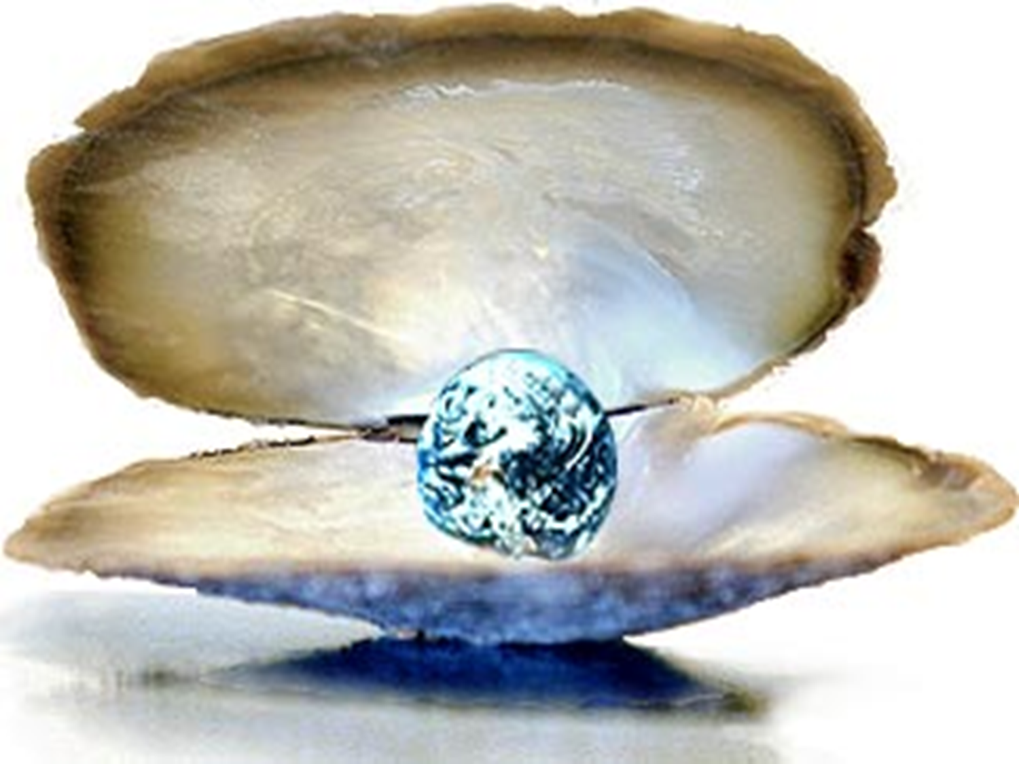
الحصة الأولى

Slide 4





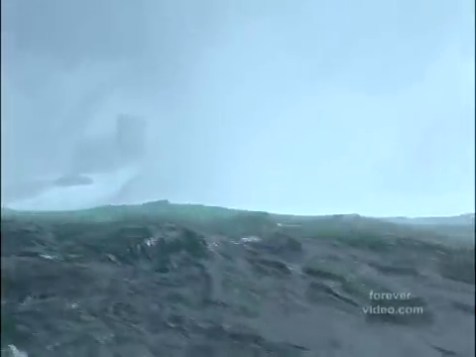

Slide 5
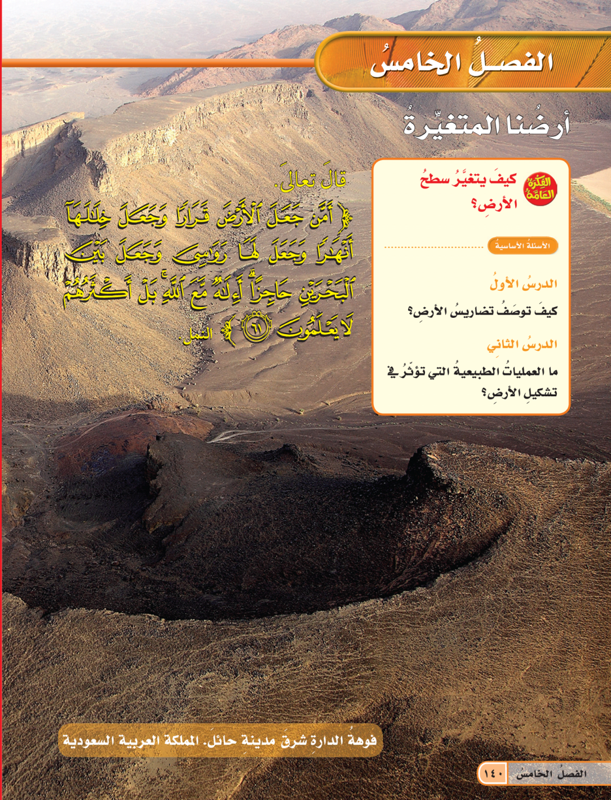

نظرة عامة إلى الفصل
قراءة عنوان الفصل +دروسه +الصورة
والفكرة العامة للفصل
1- من تتحفنا بالقرائه والتجويد للآية في سورة النمل ( 61 ) ( أمن جعل الأرض 000الآية )

Slide 6
استراتيجيةجدول التعلم ( 1 )
ورقة عمل (1)
جماعي
أرضنا المتغيرة الفكرة العامة ( كيف يتغير سطح الأرض؟ )
ماذا نعرف ؟ | ماذا نعرف ؟ | ماذا نريد أن نعرف ؟ | ماذا تعلمنا ؟
تتم التعبئة هنا بعد الدرس الثاني
تتم التعبئة هنا بعد تصفح الطالبة لمواضيع الدرس الأول
يتغير سطح الأرض باستمرار
س / كيف توصف تضاريس الأرض ؟
هناك أسباب طبيعية تغير
من البيئات ومن الأرض
تتم التعبئة هنا عنوان الدرس الثاني
منها الرياح والعواصف والأعاصير والزلازل والبراكين
س / ما العمليات التي تؤثر في
تشكيل سطح الأرض ؟

Slide 7
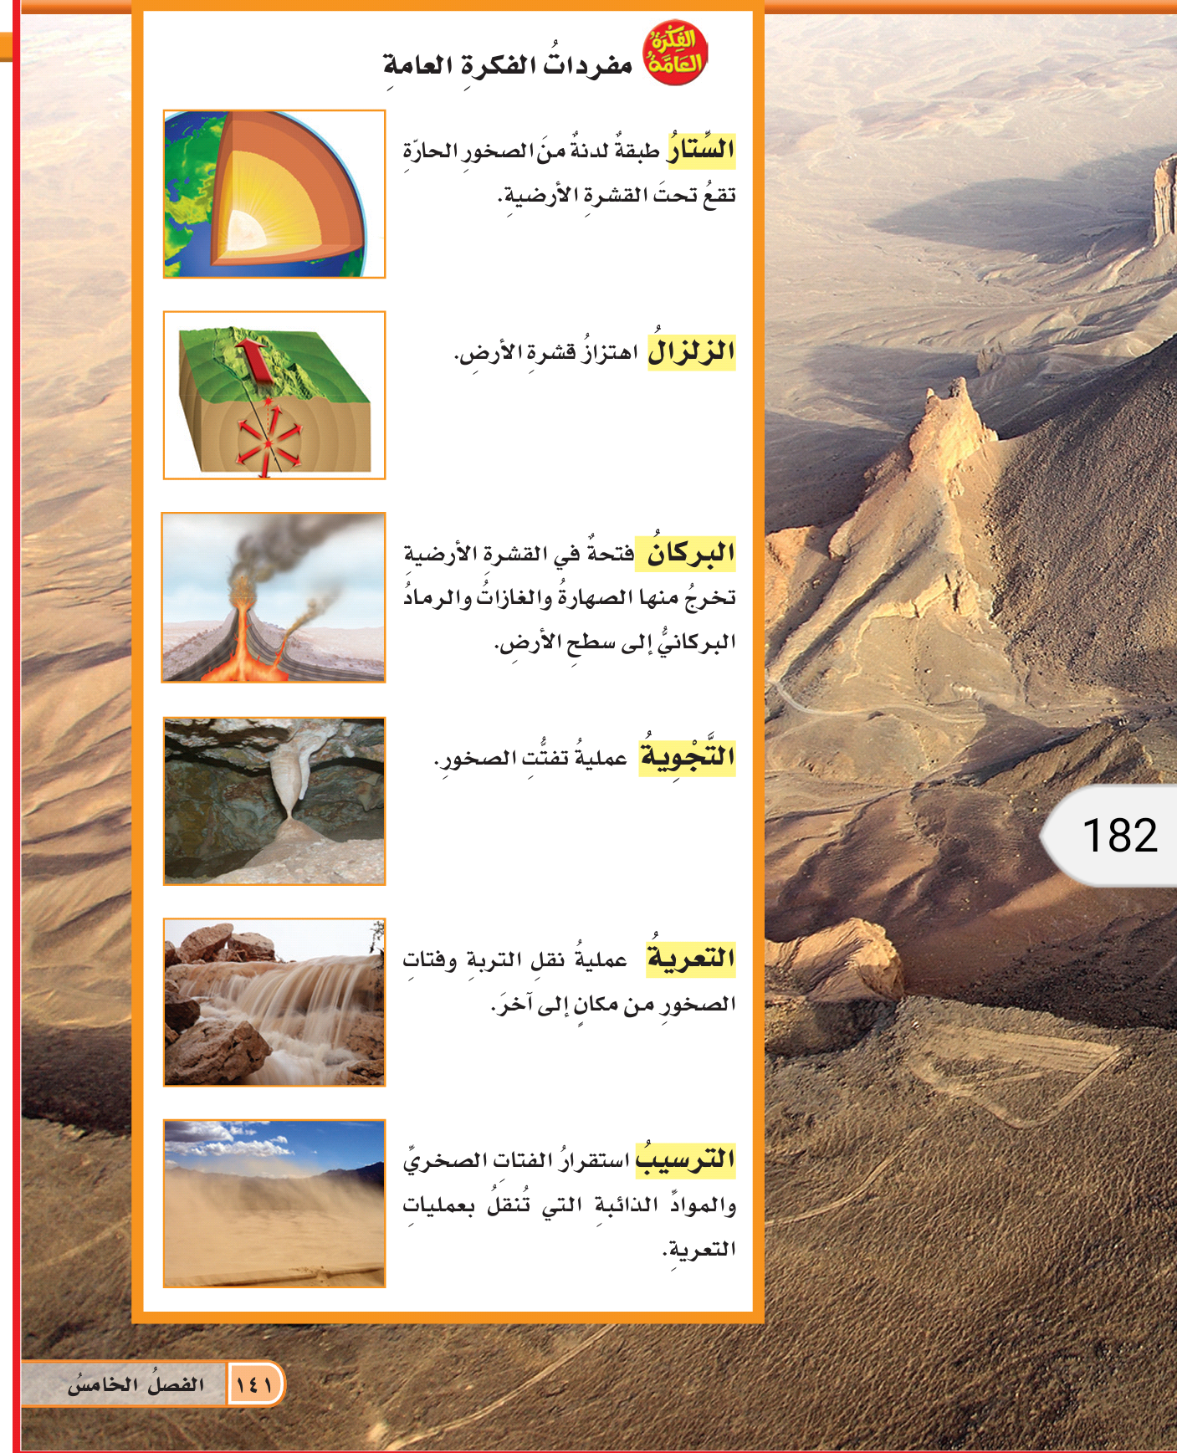
قراءة مفردات الفصل

Slide 8
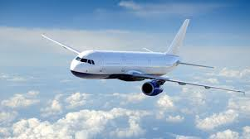
تقويم المعرفة السابقة
أولاً : تقديم الدرس
هيا صغيراتي لنقوم برحلة جوية عبر الطائرة لنرى سوياً معالم سطح الأرض عن بعد
استراتيجية التخيل

Slide 9
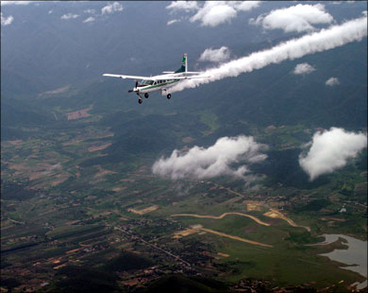
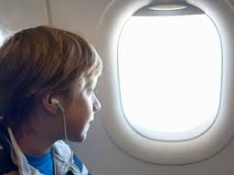
استراتيجيةعصف ذهني
س/ صفي ما تشاهدينه وأنتي تنظري من نافذة الطائرة

Slide 10
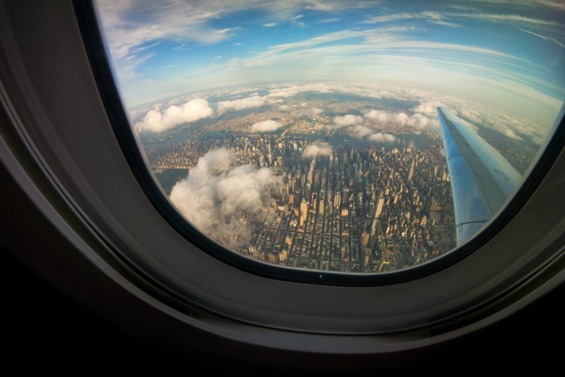
س/ إذا استطعت الطيران فما المعالم الأخرى التي قد ترينها؟

Slide 11
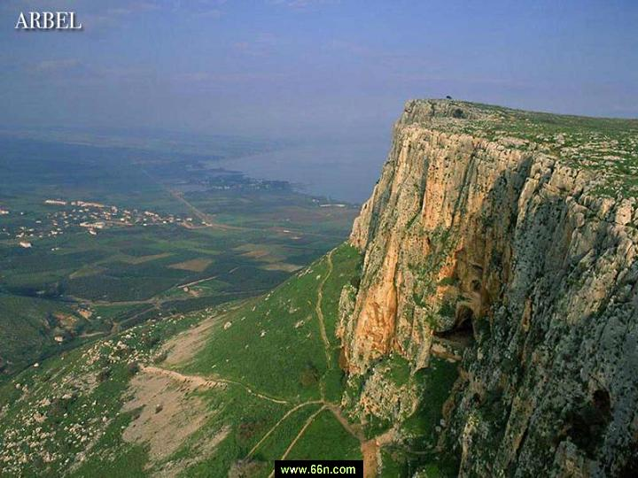
س/ ماذا تتوقعي أن تري لو استطعت الوصول إلى مركز الأرض؟

Slide 12
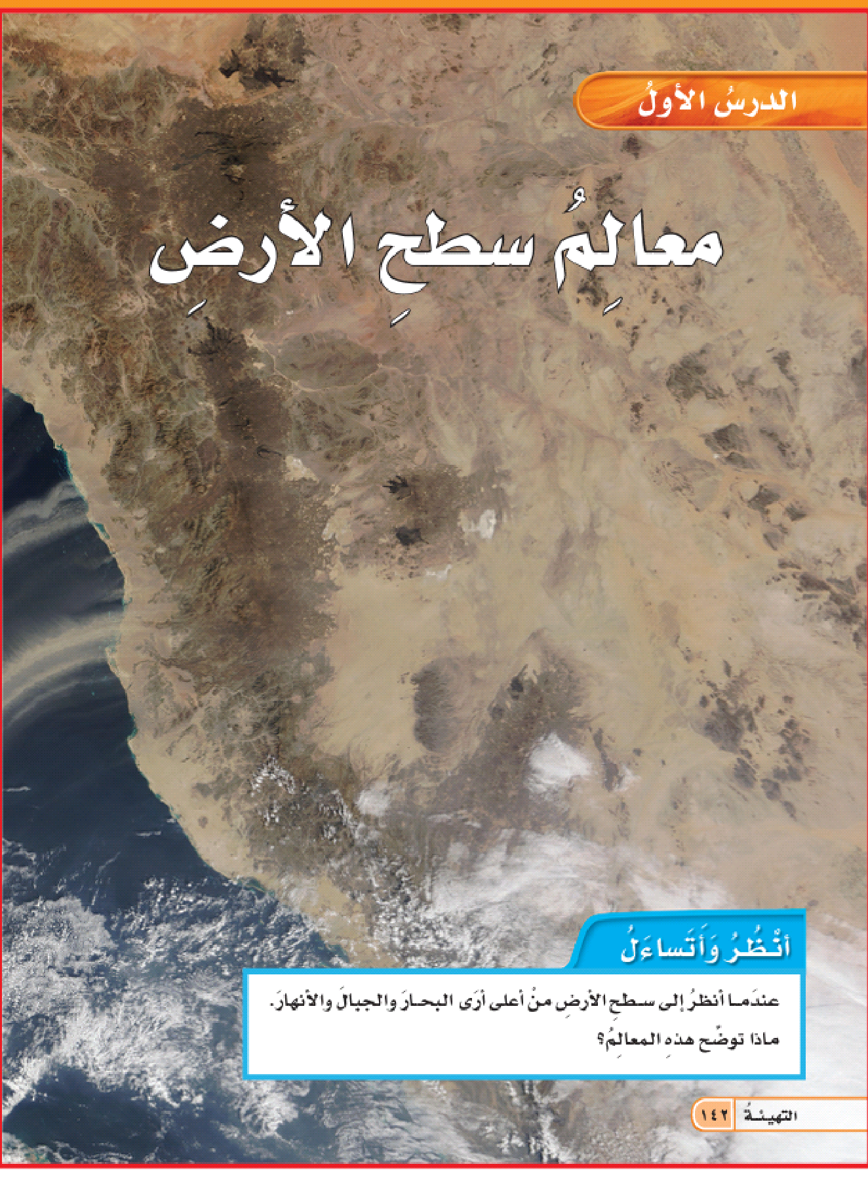
قراءة الصورة
عصف ذهني
قراءة أنظر وأتساءل
ماذا توضح هذه المعالم؟
التهيئة

Slide 13
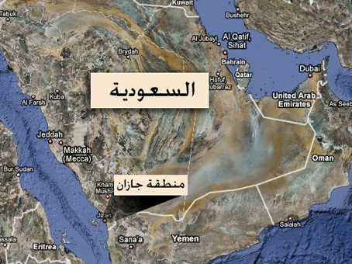
إثارة اهتمام
ما المناطق الظاهرة في الخريطة ؟
ما أشكال اليابسة والماء الظاهرة في الخريطة ؟
خليج
جبال
صحراء
حدود بين السعودية واليمن
بحر
اليمن
بحر

Slide 14
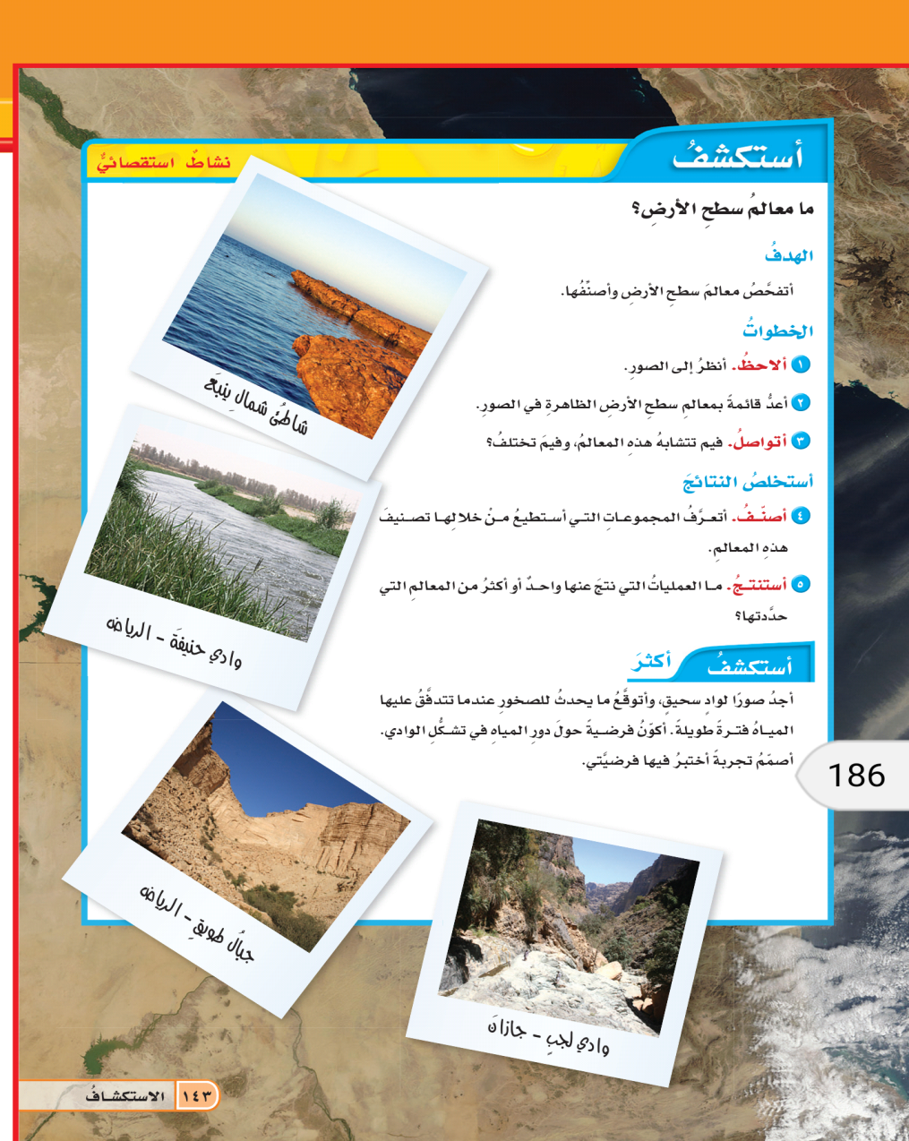


الرجوع لكراسة النشاط ص50
نشاط استكشف ( فردي )
استراتيجية التعلم الذاتي
الاستكشاف
ما معالم سطح الأرض؟
الهدف من النشاط :
أتفحص معالم سطح الأرض
وأصنفها

Slide 15
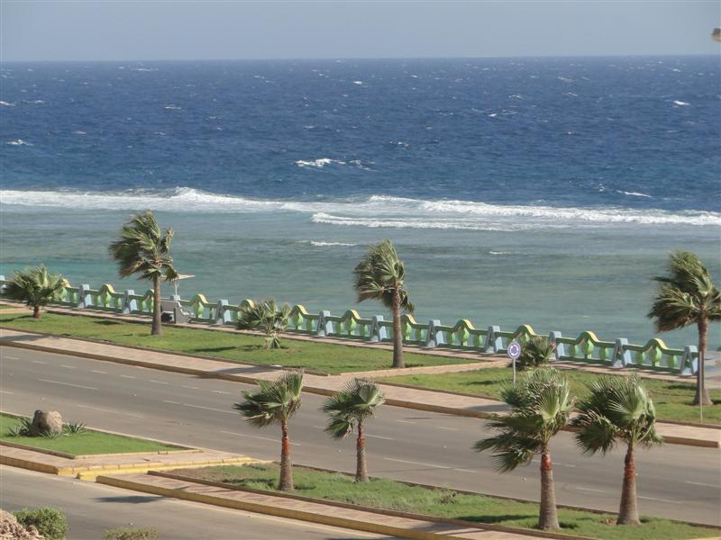
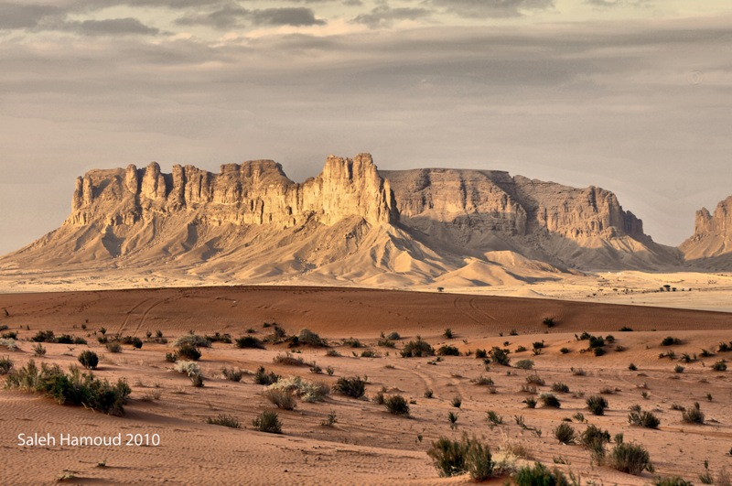
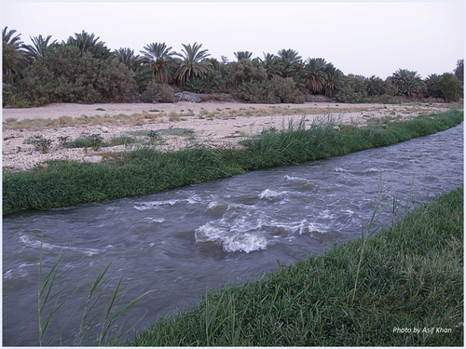
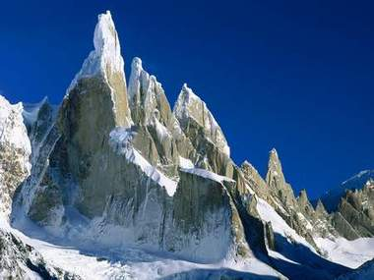
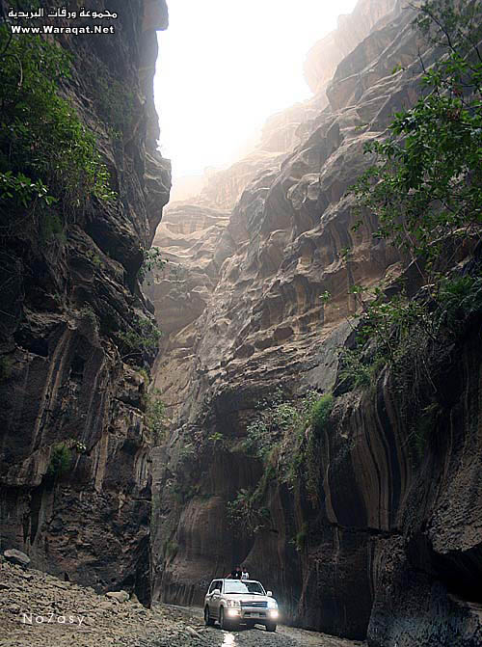
1
ألاحظ
شـاطئ شمال ينبع
جـبال طـويق
وادي حنيفة
من الممكن الاستعانة بصور الكتاب أو إحضار صور أخرى
وادي لجب جازان
جـبال مغـطاة بالثلج

Slide 16
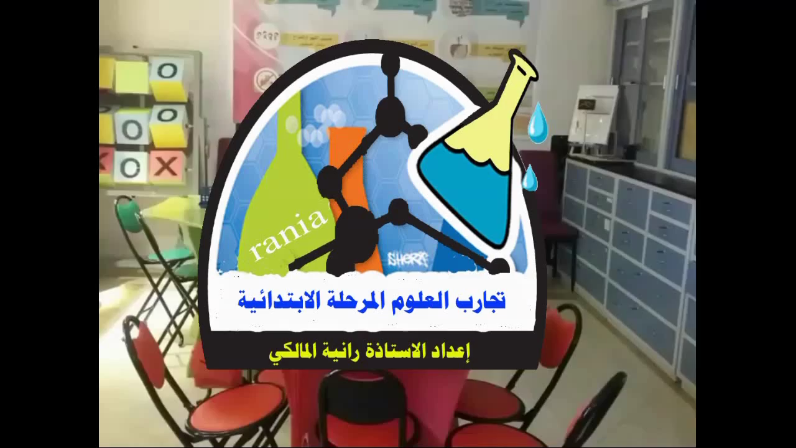
تطبيق خطوات الاستكشاف ( مامعالم سطح الأرض ؟)

Slide 17
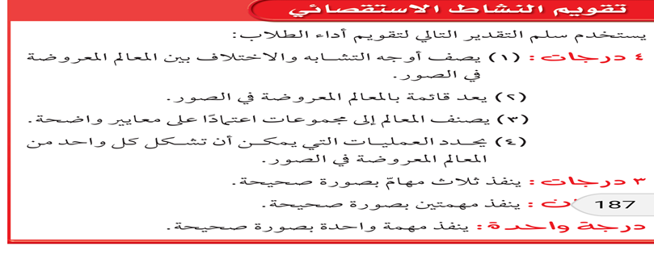

Slide 18
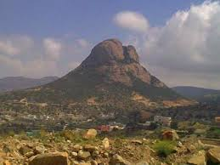

ثانياً : تنفيذ الدرس
ما وجه الشبه في التسمية ؟ وما صيغة الجمع لهما ؟
عَـــــــــــــلَم
معالم
معّـــــــــــــلَم
أعلام

Slide 19
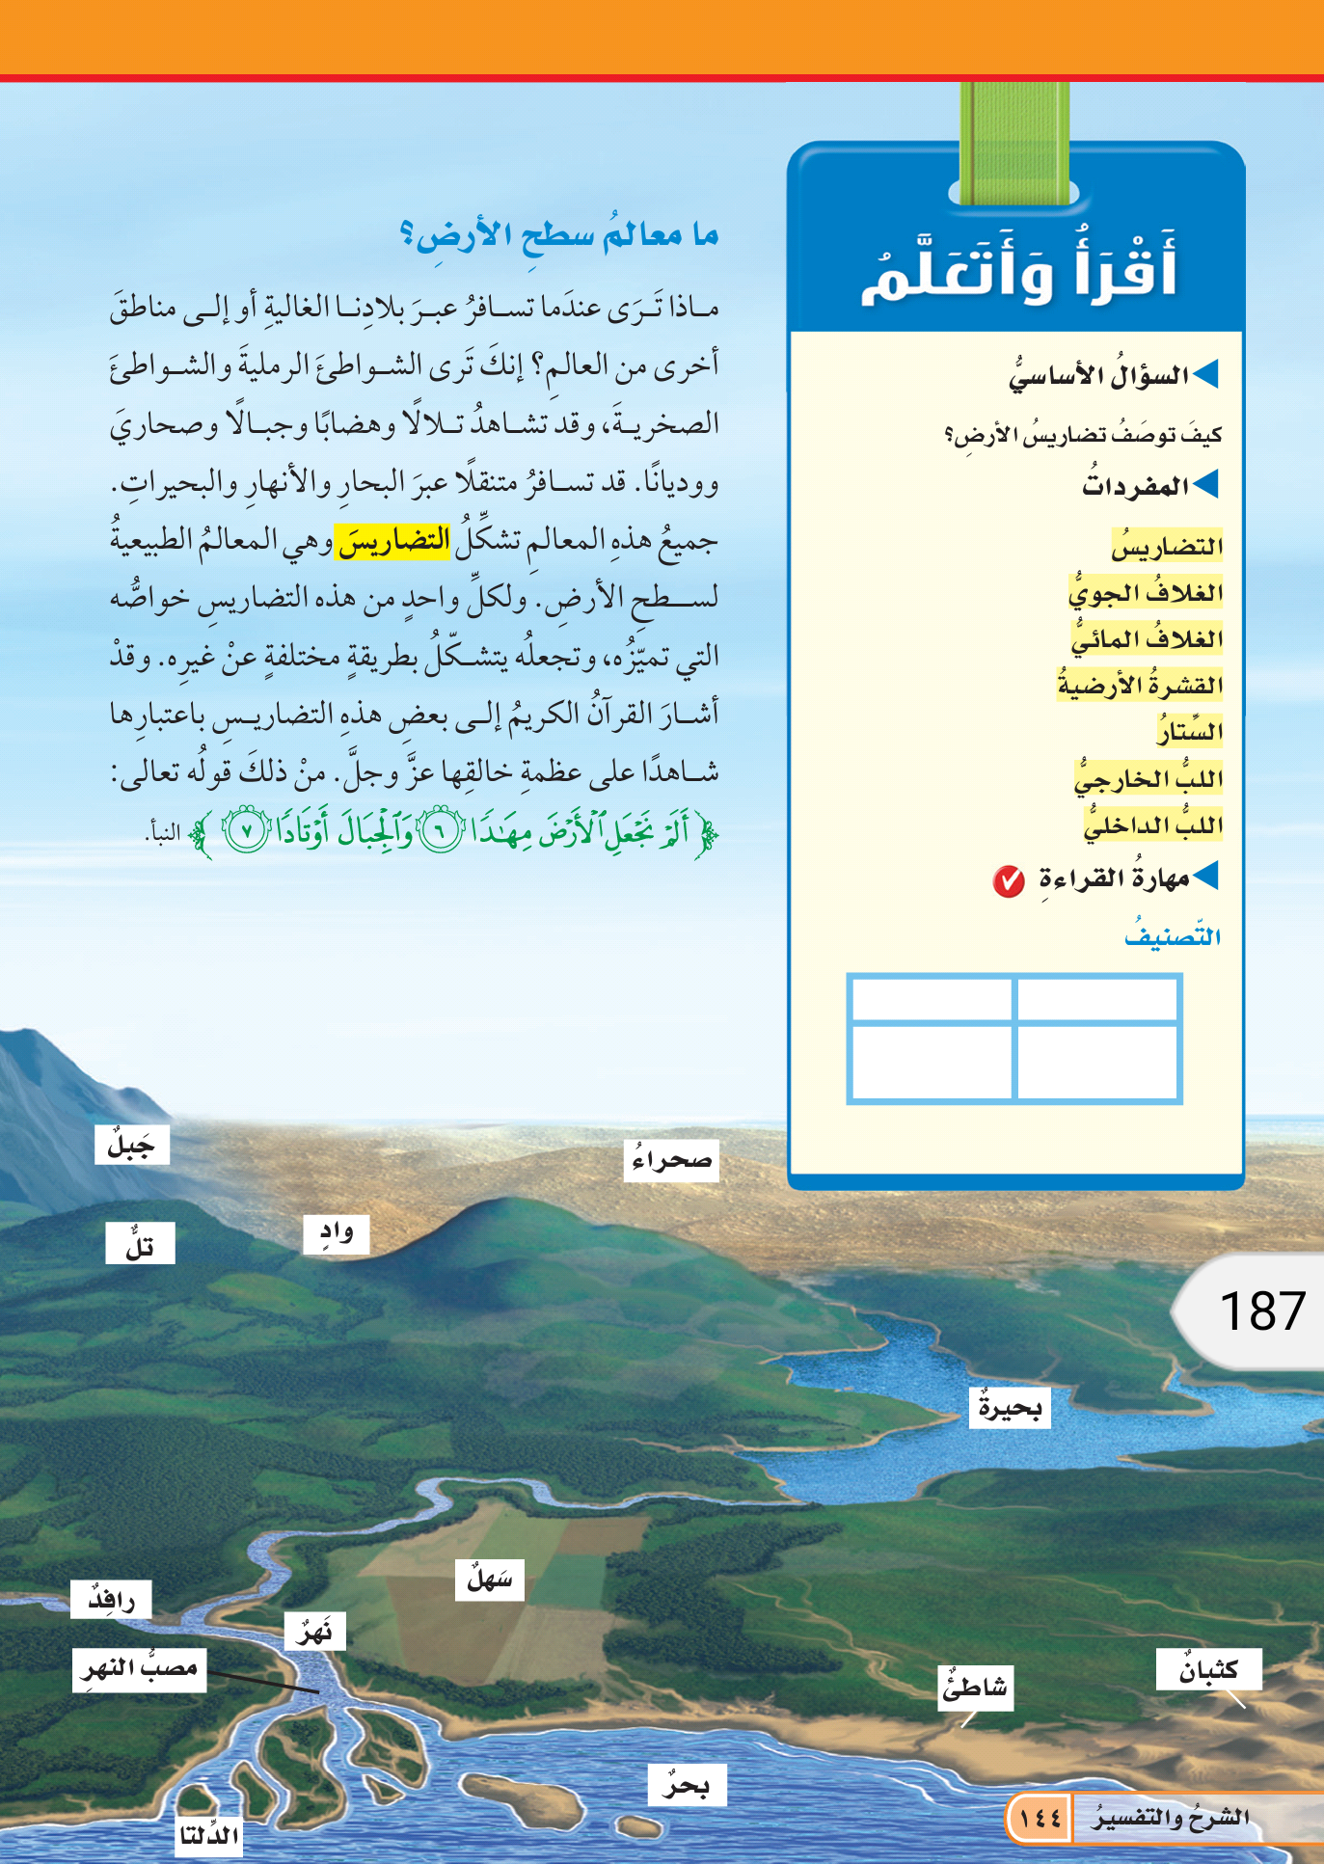
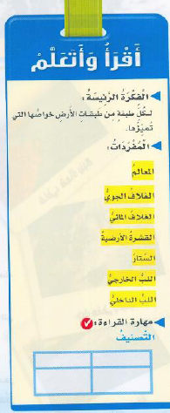

التضاريس
تكويني
قائمة الرصد
يكتب على اللوح المفرد لهذه الحصة
المفردات
استراتيجية( ابحث عن قرين )
المعالم

Slide 20
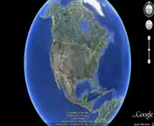

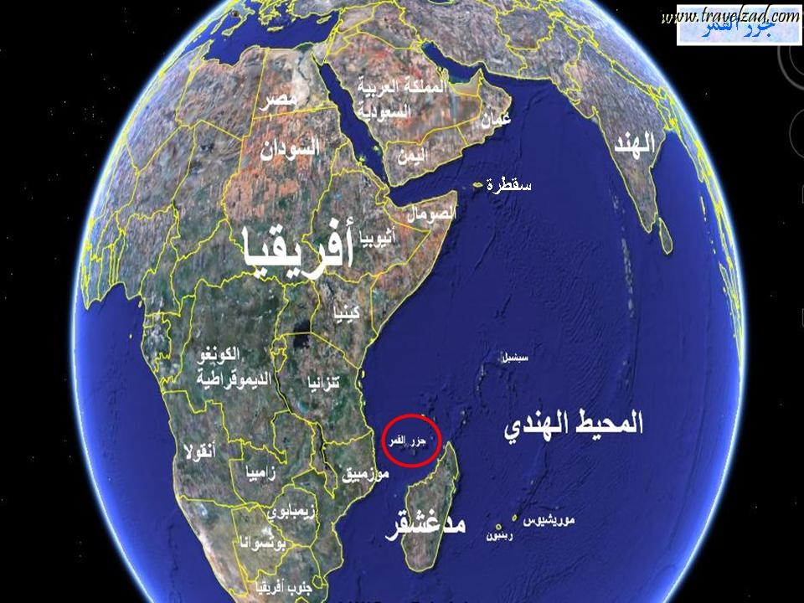

ا
كيف يبدو سطح الأرض با لأ قمار الاصطناعية ؟استراتيجية الملاحظة
هنا من الممكن أن تستعمل المعلمة برنامج
Google Earth

Slide 21

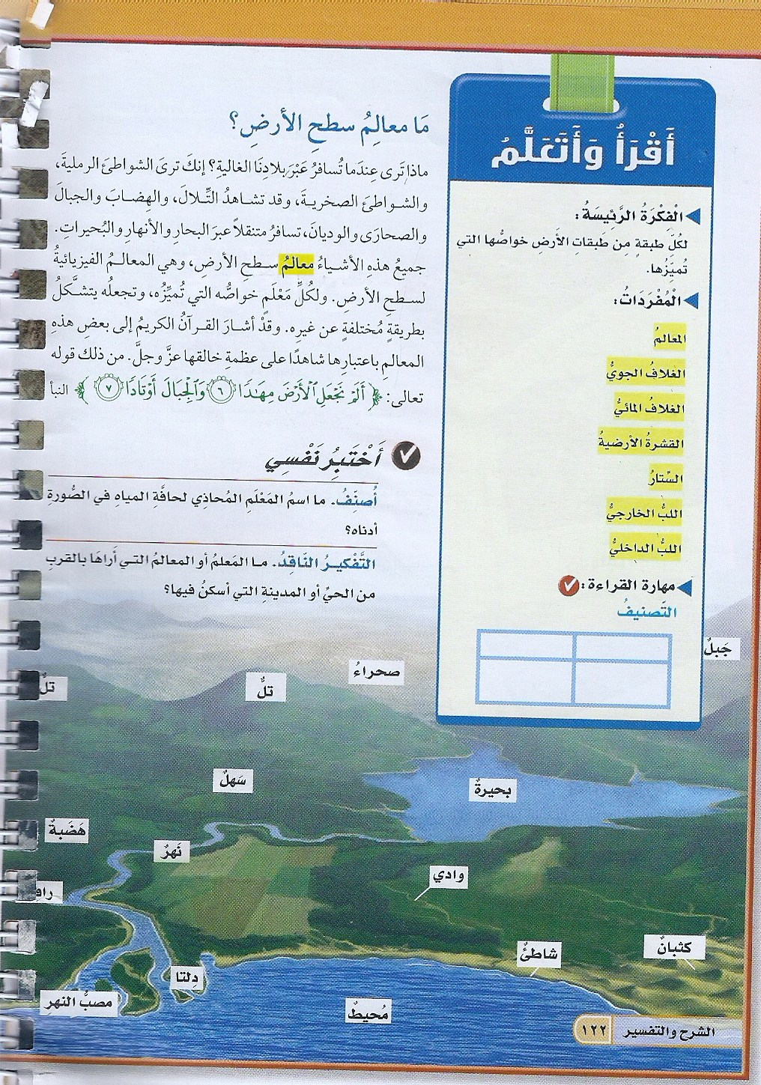
مناقشة الفكرة الرئيسية
استراتيجية القراءة
ما معالم سطح الأرض ؟.كيف توصف تضاريس الأرض ؟
طالبة من كل مجموعة
تقرأ الصفحة الأولى من الدرس والشكل الموجود ص144

Slide 22
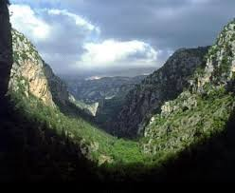
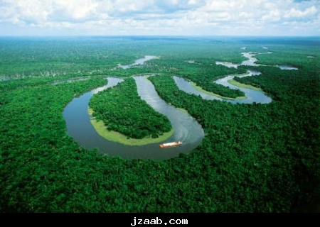
قال تعالى ( ألم نجعل الأرض مهاداً والجبال أوتاداً ) النبأ

Slide 23
تقويم بنائي
قائمة شطب
ما معالم سطح الأرض ؟
حل أسئلة ص145
اختبر نفسي في الكتاب
أصنف :ما اسم المعلم المحاذي لحافة المياه في الصورة ؟
التفكير الناقد : ما المعلم أو المعالم التي أراها بالقرب من الحي أو المدينة التي أسكن فيها ؟

Slide 24

مناقشة الفكرة الرئيسية
خريطة المفاهيم
منظم تخطيطي
ما معالم سطح الأرض ؟
ما أقسام سطح الأرض ؟
ماء
( معالم قاع المحيط )
(تضاريس المحيط)
يابس
( معالم سطح الأرض )
(تضاريس اليابس)

Slide 25
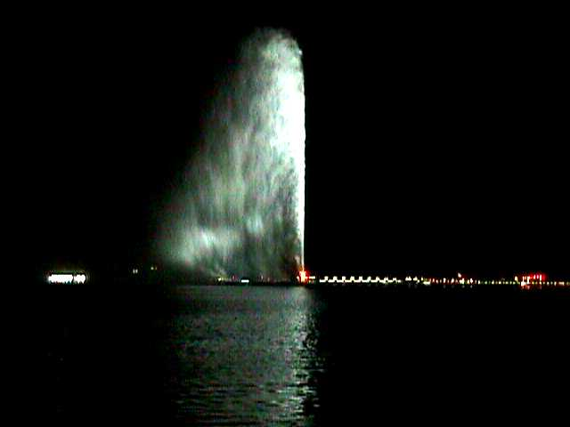
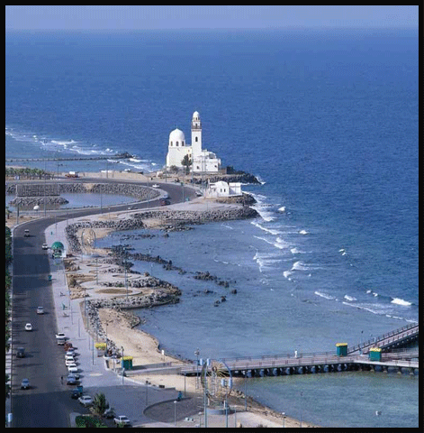
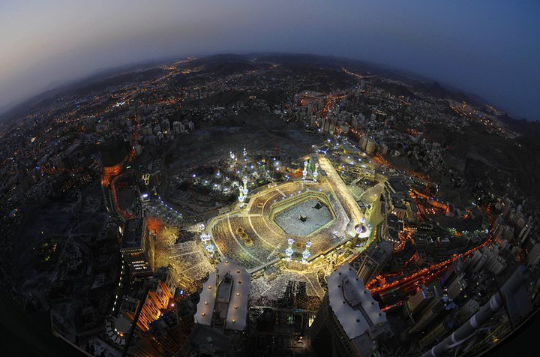
مراعاة المستويات المختلفة
أذكري أسماء ثلاثة معالم في بلادنا الحبيبة ؟
دعم إضافي

Slide 26
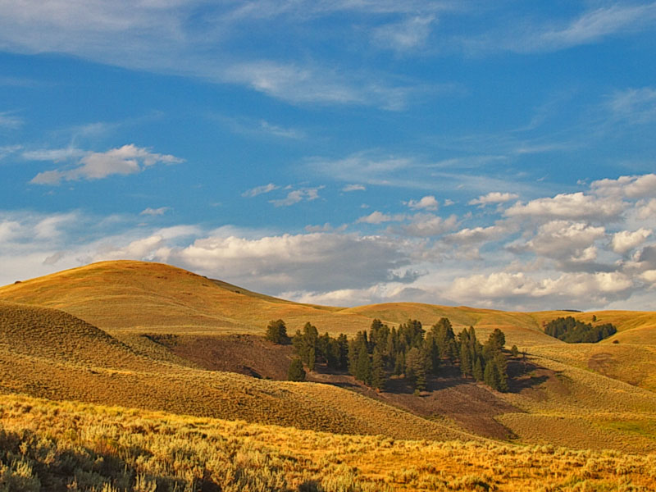
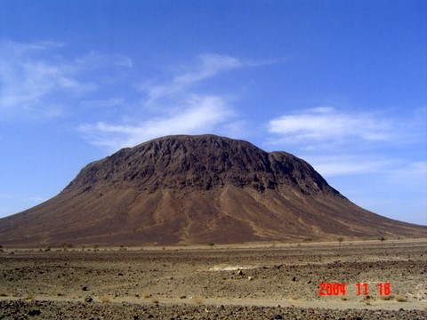
مراعاة المستويات المختلفة
إثراء
حددي التل والجبل في الصورتين ؟
جبل
تل

Slide 27

تقويم
قائمة شطب
ما معالم سطح الأرض ؟
معالم سطح الأرض
( تضاريس اليابسة )
(صحراء -جبال
وديان – تلال- 000 )
في النهاية نستنتج أن :

Slide 28
استخدمي منظم مهارة القراءة ( التصنيف )
لتصنيف معالم سطح الأرض
معالم وتضاريس سطح الأرض (اليابسة ) | معالم وتضاريس قسم (الماء)
(البحار والأنهار –
الينابيع – الأبار )
(صحراء -جبال
وديان – تلال000)
تقويم
قائمة شطب

Slide 29


Slide 30
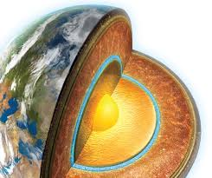
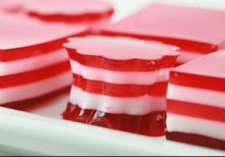
ما الرابط العجيب بين الصورتين
وجود الطبقات

Slide 31
ما طبقات الأرض ؟
الغلاف الجوي
س / ما أوجه الشبه بين المفردات التالية ؟
الغلاف المائي
القشرة الأرضية
الستار
أغلفة الأرض
اللب الخارجي
اللب الداخلي

Slide 32

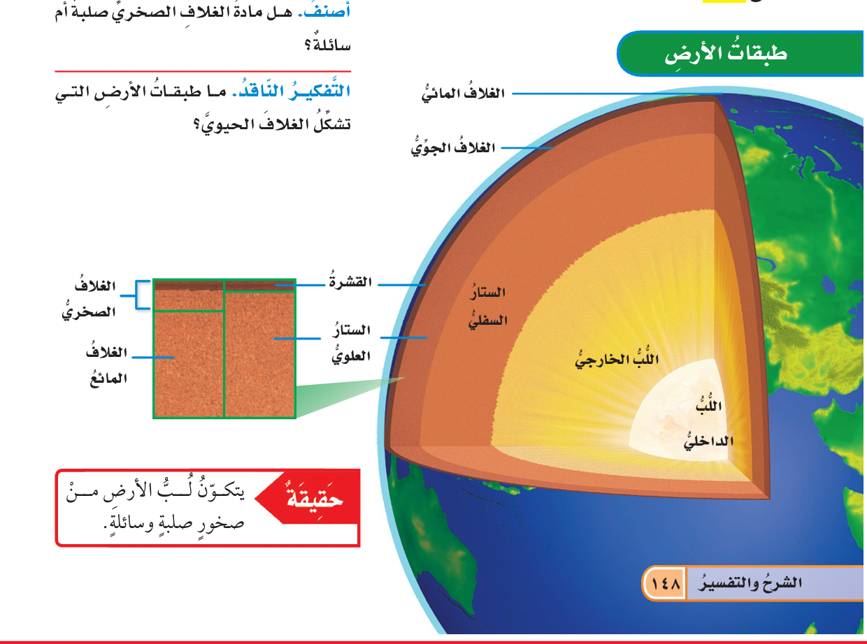
مناقشة الفكرة
الرئيسية
استراتيجية القراءة
ما طـبقات الأرض ؟
كل طالبتين في المجموعة على حده
تقرأ الصفحة الرابعة من الدرس والشكل الموجود ص148

Slide 33
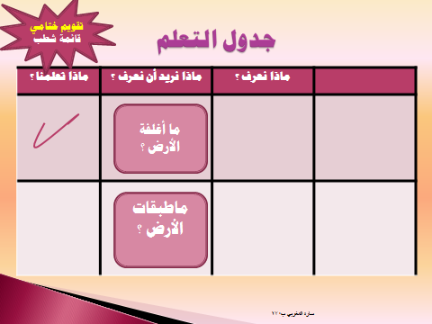
يعبأ بعد تصفح عناوين الدرس
تضاريس الأرض
ما أغلفة الأرض ؟
أعرف أن الأرض فيها هواء وماء وصخور ويعيش عليها مخلوقات متنوعة
ماطبقات الأرض ؟
فيها صخور وقارات وجليد

Slide 34

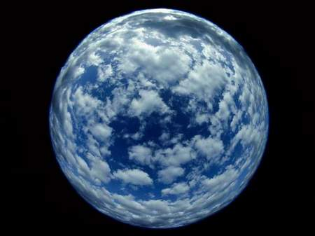
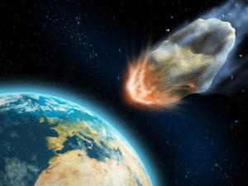
حمى الله الكرة الأرضية بغلاف
قبل أن تعيش المرأة عليها بحـجـاب.
صاغته / أ. نبيلة يعقوب

Slide 35
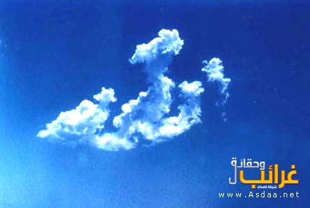

Slide 36
أرجو من طالباتي المبدعات
دقة الملاحظة وذلك بربط المفردات بالصور الظاهرة
ثم تقوم المعلمة بعرض مفردات طبقات الأرض وجعل الطالبات يربطن بينها ويحددن على مصطلحها في الدرس

Slide 37
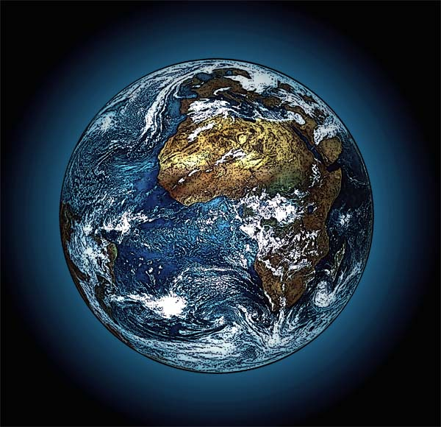
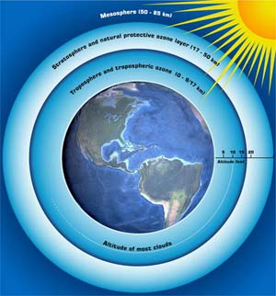
الغلاف الجوي
ما الغلاف الخارجي للأرض ؟

Slide 38
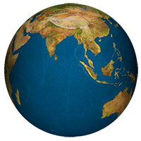
الغلاف المائي
ما اسم الغلاف الذي يغطي 70% من سطح الأرض ؟

Slide 39
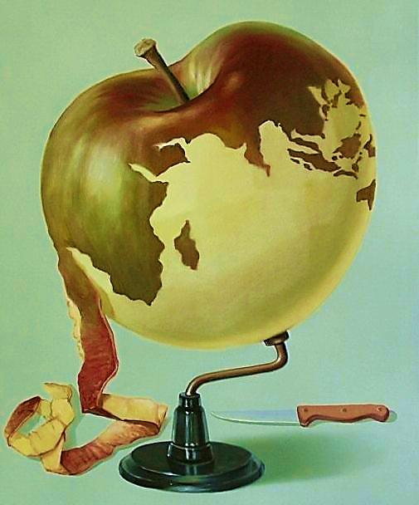
القشرة الأرضية
من خلال الصورة الموجودة أمامك استنتجي اسم الجزء الخارجي للأرض

Slide 40

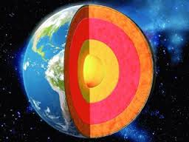
ما الاسم الذي توحيه لكي هذه الصورة الخيالية

Slide 41
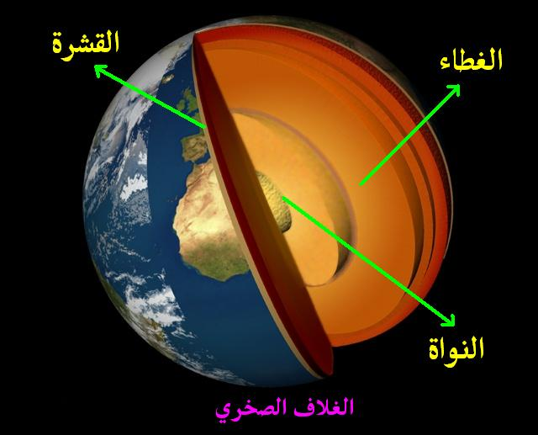
الستار ( الغطاء )
قال رسول الله صلى الله عليه وسلم
(وَمَنْ سَتَرَ مُسْلِمًا سَتَرَهُ اللَّهُ يَوْمَ الْقِيَامَةِ)

Slide 42
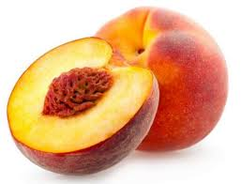
حددي لب الثمرة وبذرتها
استراتيجية الربط بالصور
اللب الخارجي (الطري)
اللب الداخلي (الصلب)

Slide 43
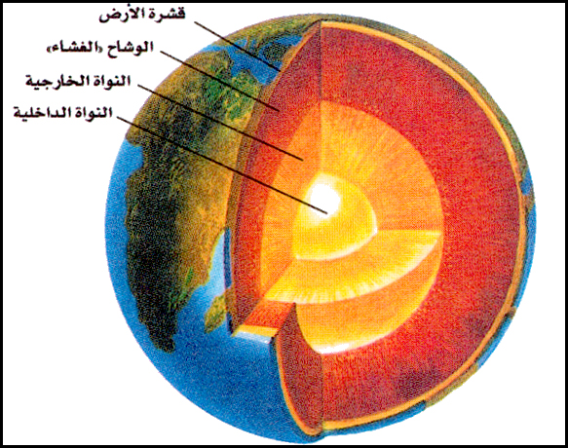
يتكون لب الأرض من طبقات صخور
صلبة و سائلة
لب خارجي
لب داخلي

Slide 44

لب خارجي
هل يوجد فرق بين لوني اللب الخارجي واللب الداخلي ؟ ولماذا ؟
لب داخلي
في اعتقادك :
أي طبقتي اللب تحوي صخور سائلة وأيها تحوي صخور صلبة برري إجابتك ؟

Slide 45
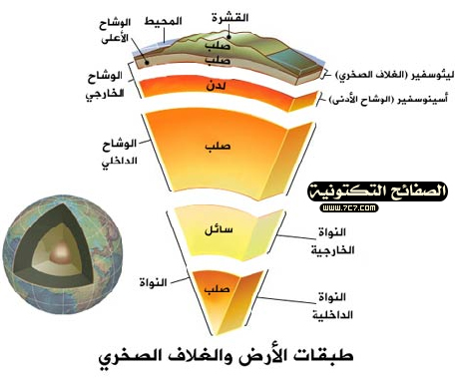
الستار العلوي
معالجة المفاهيم الشائعة غير الصحيحة
الستار العلوي
الستار العلوي
يعتقد العلماء
أن اللب الخارجي فقط هو السائل بينما اللب الداخلي صلب بسبب الضغط الكبير الواقع عليه
الستار السفلي
لب داخلي
لب خارجي
لب داخلي

Slide 46
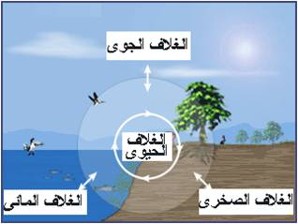
حل أسئلة
اختبر نفسي
ص 148
أصنف : هل مادة الغلاف الصخري صلبة أم سائلة ؟
التفكير الناقد : ما طبقات الأرض التي تشكل الغلاف الحيوي ؟

Slide 47
تقويم بنائي
قائمة شطب
ما أغلفة الأرض؟
تتضمن أغلفة الأرض :
(الغلاف الجوي – الغلاف المائي – القشرة 000)
في النهاية نستنتج أن :

Slide 48
جدول التعلم
تقويم ختامي
قائمة شطب
 | ماذا نعرف ؟ | ماذا نريد أن نعرف ؟ | ماذا تعلمنا ؟
أغلفة الأرض
الخارجية المحيطة بها
طبقات الأرض الداخلية

Slide 49
مهمة منزلية
مراعاة المستويات المختلفة
إثراء
اكتبي تقريراً عن بعض معالم سطح الأرض التي تكونت بفعل حركات الصفائح

Slide 50
استخدمي منظم مهارة القراءة ( التصنيف )
لتصنيف أغلفة سطح الأرض وطبقاتها
ثالثاً : خاتمة الدرس
أغلفة الأرض | طبقات الأرض
مهمة أدائية منزلية
(القشرة – اللب –الستار )
(الغلاف الجوي –الغلاف المائي –الغلاف الصخري 000)
تقويم ختامي
قائمة شطب
الواجب رقم
1-2-5 ص 150
عمل مطوية
أنظم أفكاري

Slide 51
جعل الطالبات يخترن المهمة الأدائية المرغوبة لديهن من المهمات التالية:

Slide 52
المهمات الأدائية في نهاية الدرس
تقويم ختامي
سلم التقدير
جعل كل مجموعة من الطالبات يخترن المهمة الأدائية المرغوبة لديهن من التالي في ص 150:
العلوم والمجتمع
العلوم والفن
أنشطة التقويم البنائي ( التكويني ) في دليل المعلم

Slide 53

نشاط منزلي
أبحثي في الكتب أو الإنترنت
عن خريطة لمدينة أو قارة أو غلاف جوي على أن تتضمن الخريطة مقياساً للرسم 0ثم قومي بعمل ملصق ليبين الخريطة ويصف معلوماتها

Slide 54
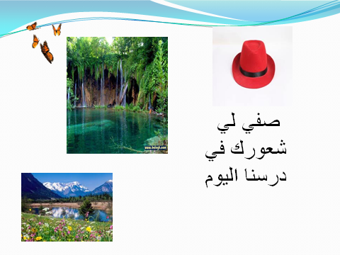

دعاء ختام المجلس
سبحانك اللهم وبحمدك
أشهد أن لا إله إلا أنت
أستغفرك وأتوب إليك

